Slide 1
rappel a l'ordre (povratak redu)/međuratni klasicizmi

Slide 2
međuratni klasicizmi
Posleratna Francuska – ‘povratak redu’ uzori: Engr, klasicizam, Sera, Sezan;
Rekonstrukcija, tradicija; nacionalni identitet, elitna kultura
Kenet Silver (Kenneth Silver) uočava da su bauk rata i bauk revolucije na direktan i vidljiv način uticali na razvoj umentosti u ovom periodu. Ukazao je na sličnost između retorike desno orijentisanih političkih komentatora u Francuskoj i retorike mnogih umetnika i likovnih kritičara. Posebno je istakao kako su zamisli ‘povratka redu’ i ‘rekonstrukcije’ u posleratnoj Francuskoj odjekivale u pisanjima i izjavama umetnika i bile inkorporisane u teme i formalni jezik njihove umetnosti. Predstave ‘povratka redu’ su se formirale putem zastupanja pretpostavljenih vrlina posleratnog perioda nasuprot navodne dekadencije predratnog perioda i samog rata, vrlina na kojima se temelje promene. Pre rata, Francuska je zapala u moralni i duhovni pad: Francuska i Francuzi su bili frivolni, slabi, dezorganizovani, kapriciozni. Rat je počistio ove slabosti i otvorila se potreba i se prostor za organizovanu, jaku, disciplinovanu Francusku a ovaj skup termina je svoju adekvatni vizuelni izraz mogao da ima u klasicizmu. Smatralo se da je klasična tradicija ona prava tradicija francuske kulture i tako retorika klasicizma postaje srdetsvo za slabo prikrivenu ideologiju nacionalizma (više o ovome u D. Bachelor, “This Liberty and this Order” Art in France After the First World War” u Realism, rationalism, Surrealism, Art between the Wars, B. Fer, D. Batchelor, P. Wood (eds), Open University Press, 1993, 2-30 i https://www.youtube.com/watch?time_continue=274&v=WVFMpaooiJY&feature=emb_logo

Slide 3
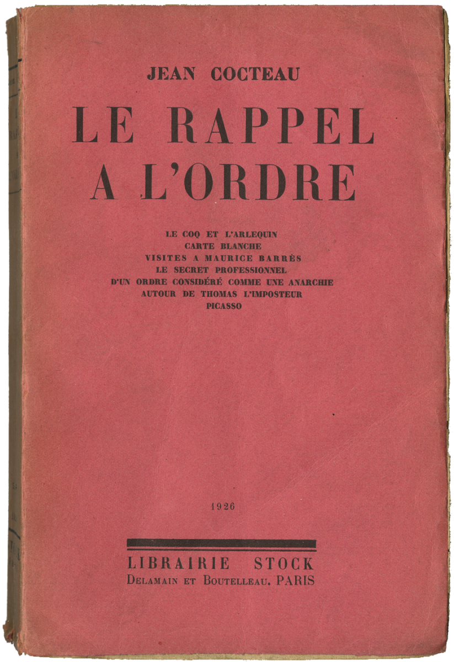
povratak redu
Andre Lot svoje slikarstvo i svoj teorijski i pedagoški rad temeljio na postkubističkoj fascinaciji klasičnom tradicijom izraženoj već 1919. u prikazima koje je pisao za La Nouvelle Revue Française i u kojima se pitao da li je moguće opet primeniti "čist metod klasicizma“ i u kojima artikuliše, kako će se nakon Koktoove (Jean Cocteau) aproprijacije 1926. godine pokazati, zaraznu frazu 'rappel à l’ordre’

Slide 4
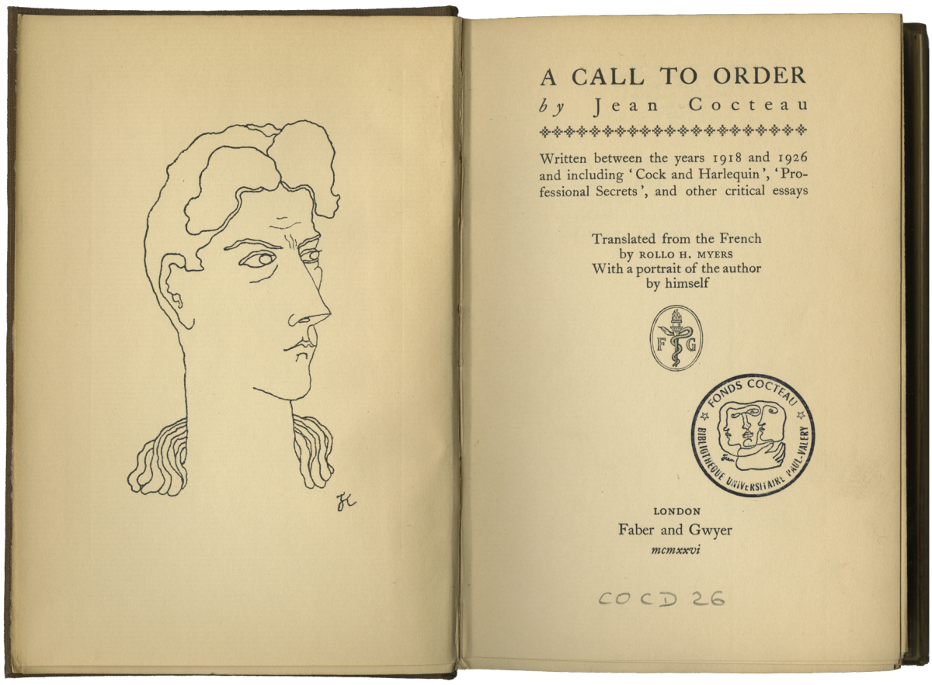
Jean Cocteau, D’un ordre considéré comme une anarchie

Slide 5
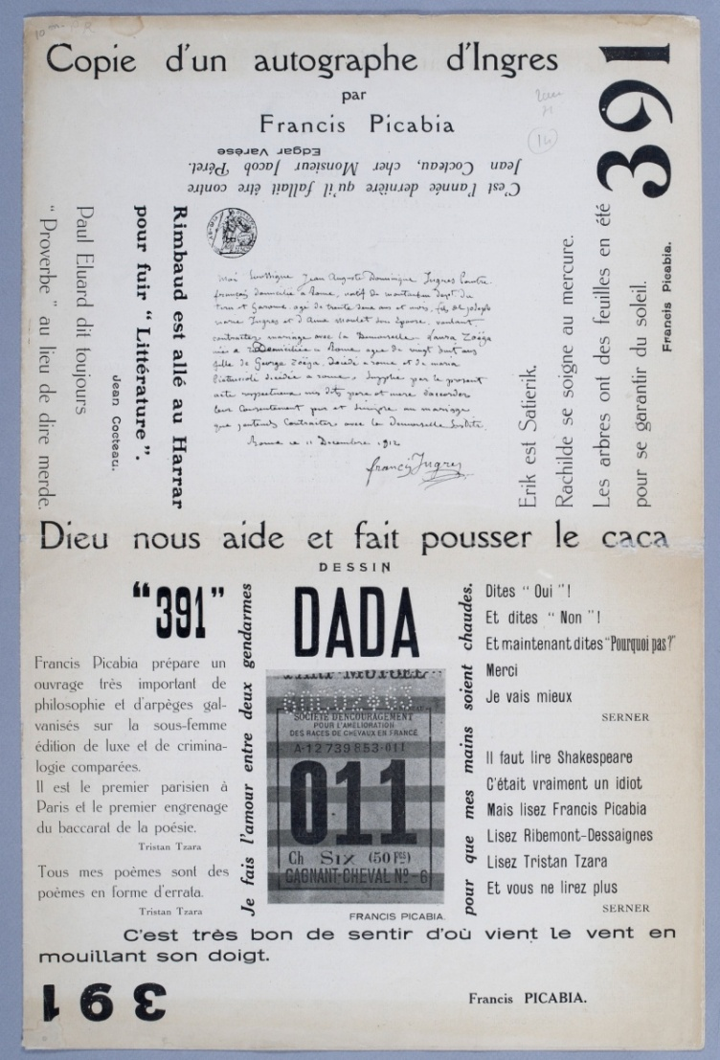
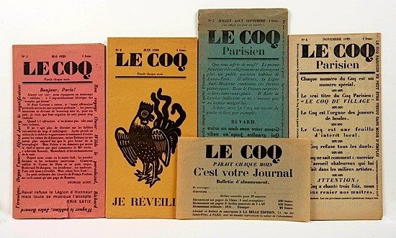
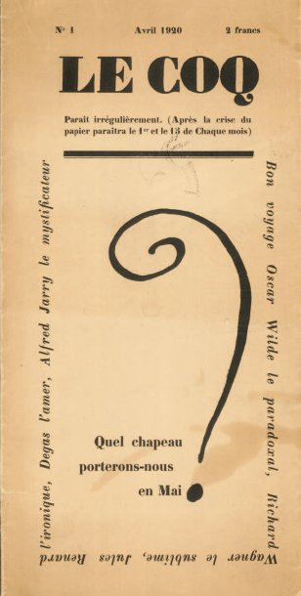
Kokto sa Rajmonom Radigeom (Raymond Radiguet) 1920. pokreće časopis Le Coq koji je svojim izgledom imitirao Pikabijin 391 po prelomu, tipografiji ali ga je i potpuno nadmašio svojim iskričavim koktelom anti-Dada duhovitosti, ležernosti, raspoloženja i veselja koje je težilo da slavi 'čisti' francuski duh; drugi broj na naslovnoj strani donosi crtež petla i rečenicu ‘Je reveille' (budim se) a unutra rečenicu kompozitora Žorža Orika (Georges Auric) da je američki džez možda probudio Francusku ali da sada "moramo" izmisliti nacionalizam ". Sam Kokto provocira izjavom da je pristalica „krajnje desnice“ i predsedavajući „Anti-moderne lige”

Slide 6
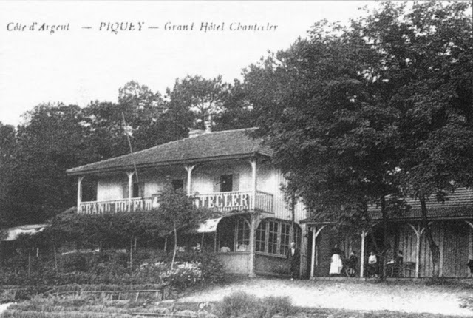
U avgustu 1920. godine, nakon početnog putovanja zajedno u Karkeran blizu Sen Tropea, Kokto i Radige su završili u L Pikeu. Tokom boravka u L Pikeu, u intelektualnoj i svakoj drugoj izolaciji artikulišu obrise novog pokreta koji će dobiti ime rappel a l’ordre, posvećenog i koncentrisanog na stare veštine, pesničke rime, figuraciju i jedostavnost.

Slide 7
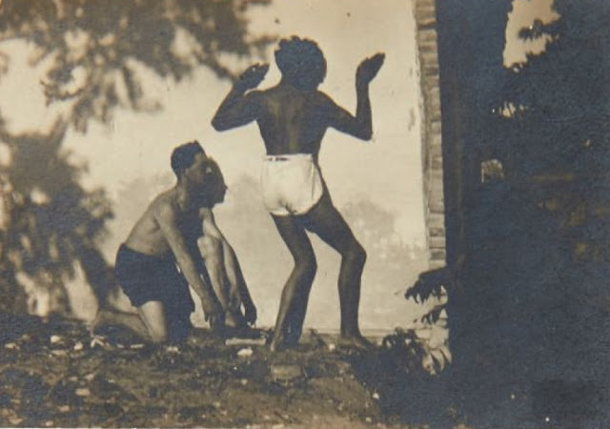
Cocteau i André Lhotte, 1918; tokom ‘L Pike godina’ Koktou će, pored Lota sa ženom i Radigea, praviti društvo Orik, skulptor Žak Lipšic (Jacques Lipchitz), slikar i dekorater Žan Igo (Jean Hugo) sa svojom ženom

Slide 8
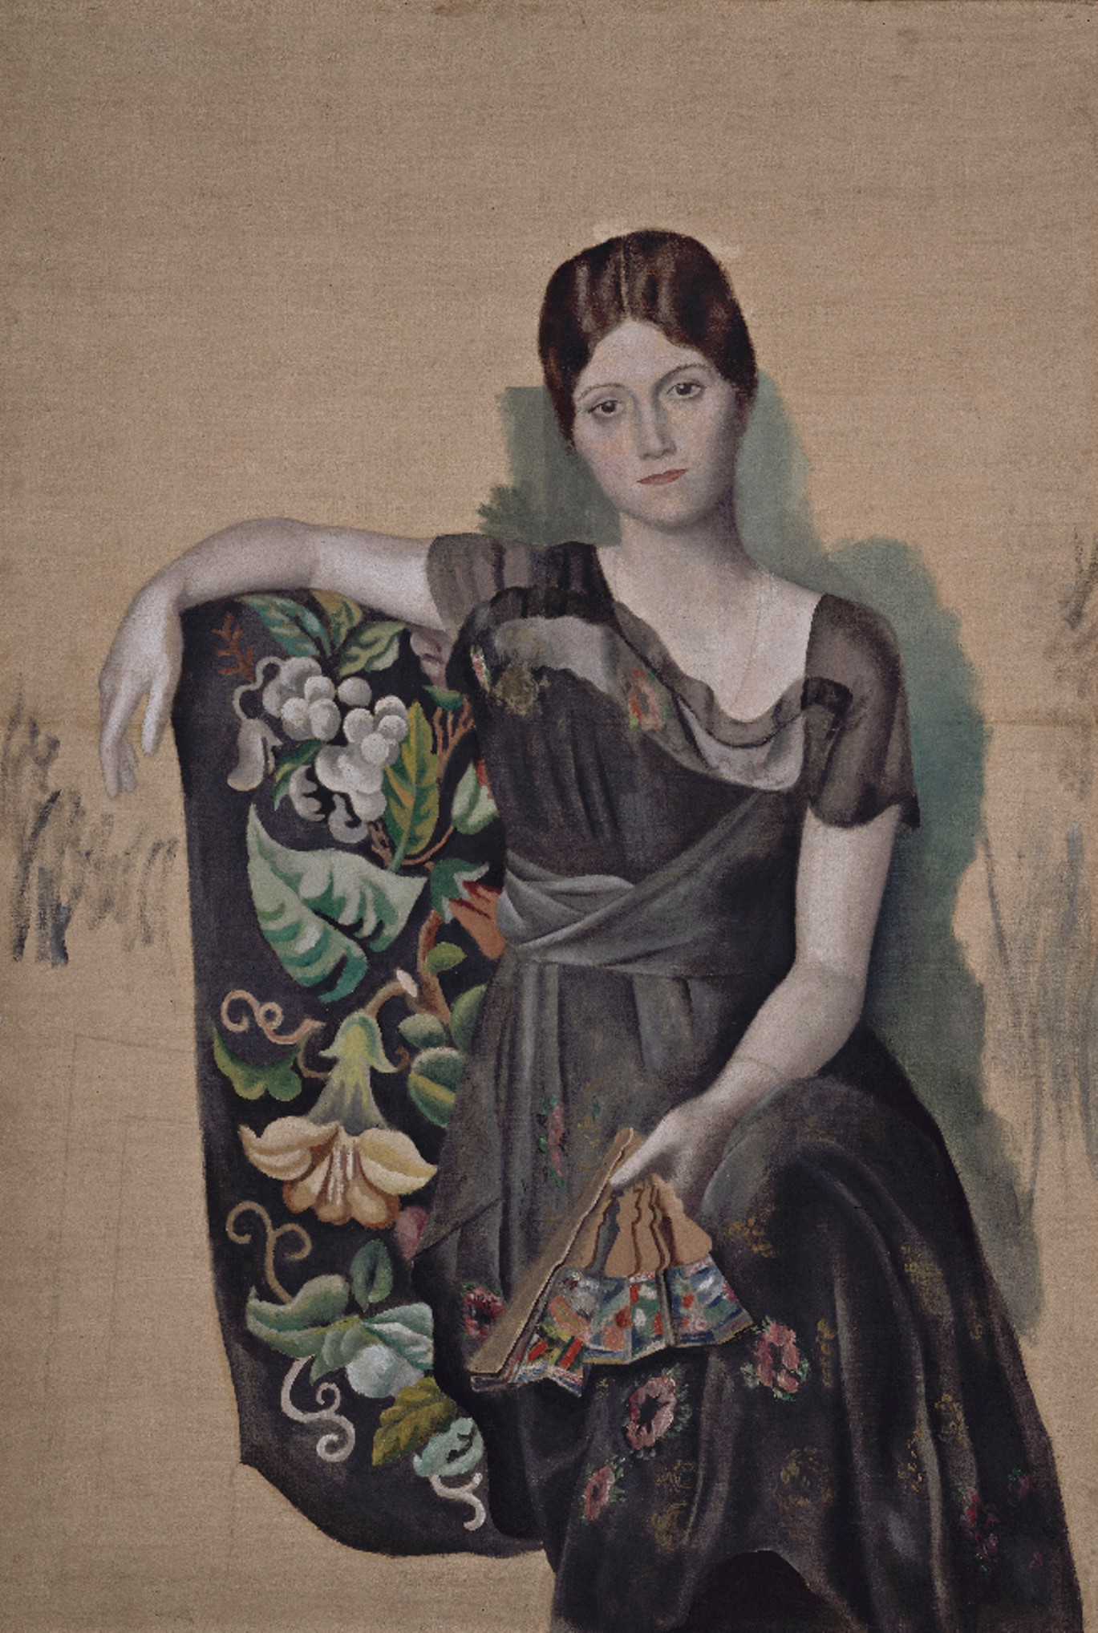
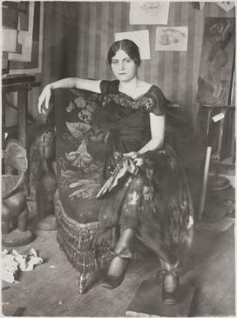
Olga Khokhlova, spring 1918, Montrouge studio, photograph attributed to Pablo Picasso or Émile Deletang
Olga in an Armchair, 1917 by Picasso

Slide 9
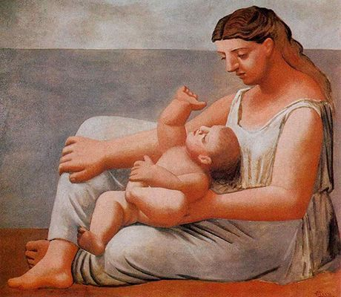
Interesovanje Pabla Pikasa za oživljavanje klasične umetnosti javlja se nakon njegove posete Rimu 1917. godine, gde su ga impresionirali religiozna slika i ranorenesansne boje. Ovo je jedna u nizu slika koje prikazuju majku i dete koje je Picasso naslikao tokom godina koje su sledile rođenju njegovog sina Paola 1921. Tema, pejzaž, tunika koju nosi majka i jednostavan naslov dela pozicioniraju ove dve figure kao arhetipove, postavljene idealistički u moderni svet.
Pablo Pikaso, Majka i dete, 1921, ulje na platnu, Art Institute of Chicago

Slide 10
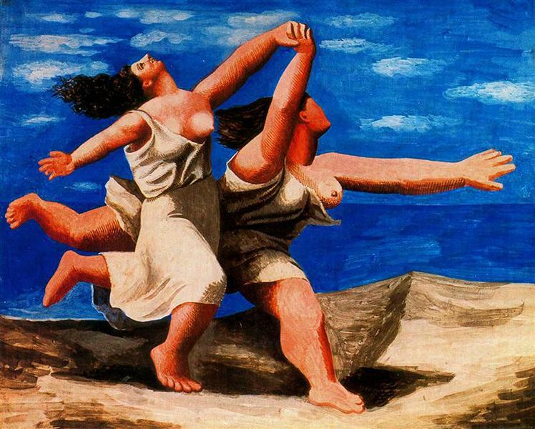
Pablo Pikaso, Dve žene trče po plaži (Trka), 1922

Slide 11
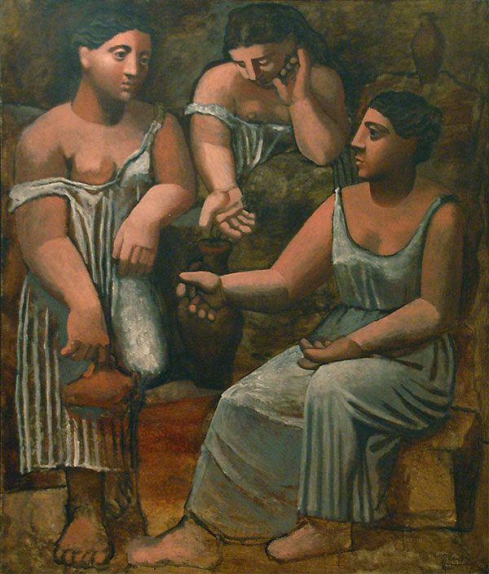
Pablo Pikaso. Tri žene na izvoru 1921. ulje na platnu 203.9 x 174 cm. The Museum of Modern Art, New York

Slide 12
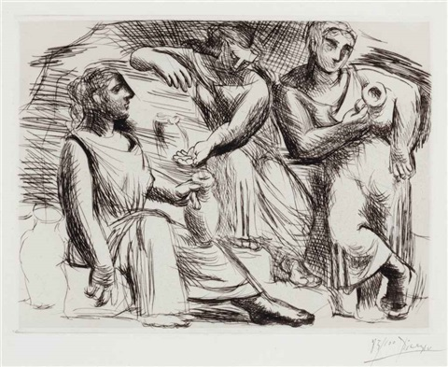

Slide 13
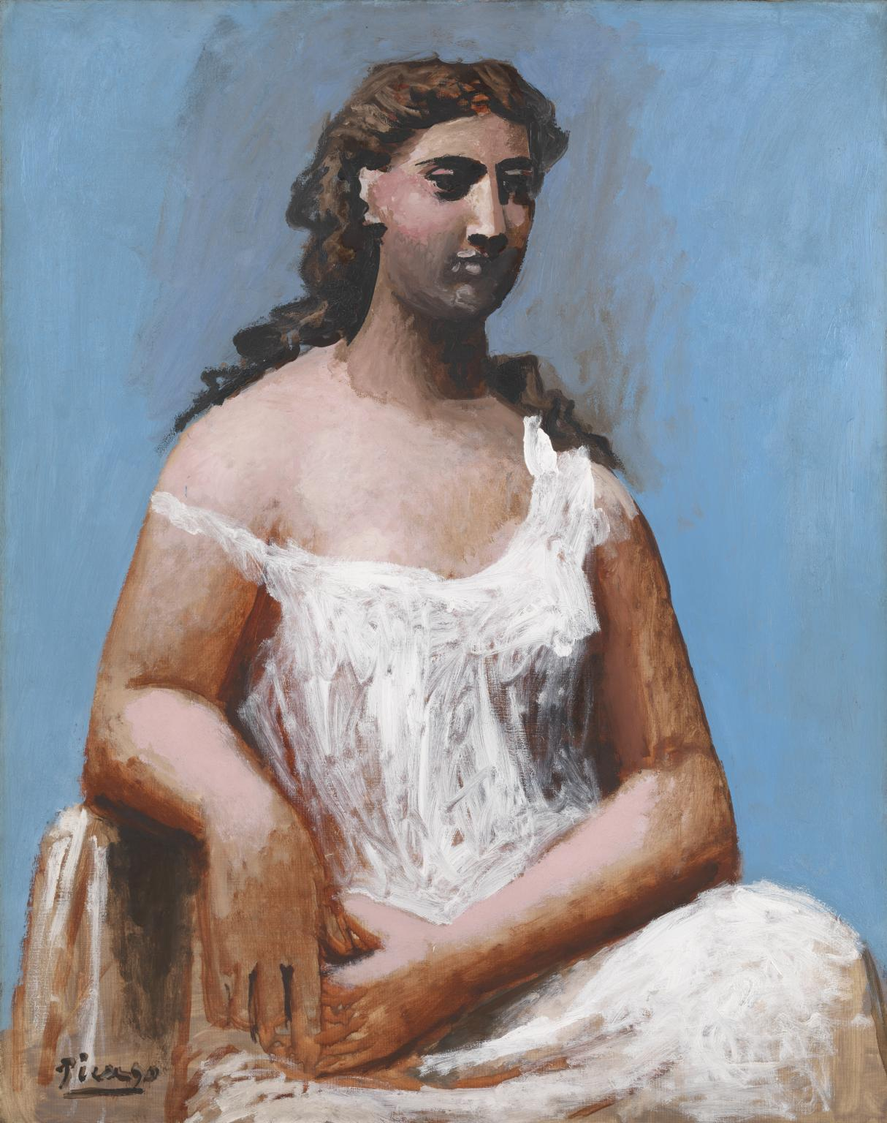
Pikaso, Seated Woman in a Chemise
1923, ulje na platnu, 921 x 730 mm
Videti: https://www.tate.org.uk/art/artworks/picasso-seated-woman-in-a-chemise-n04719

Slide 14
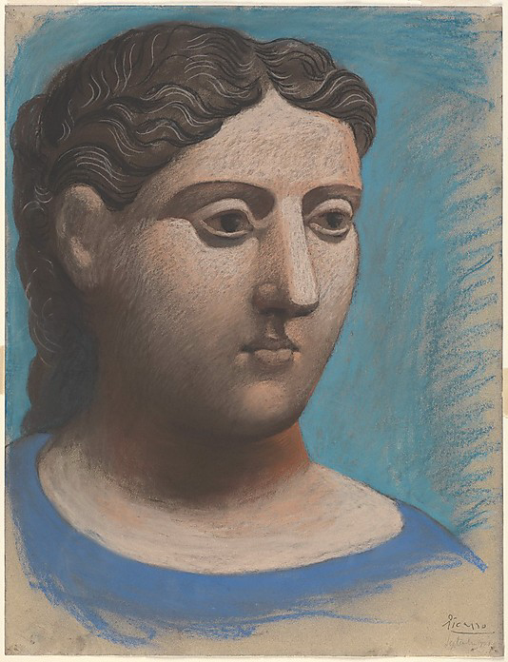
Picasso, 1921, Glava žene, pastel 65.1 x 50.2 cm, MET, NY

Slide 15
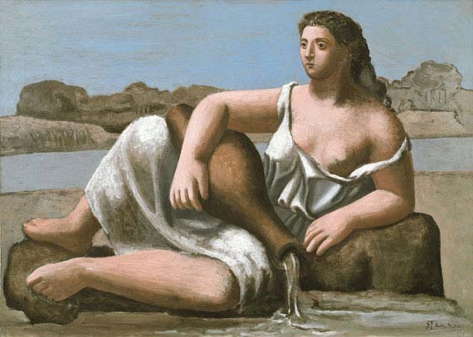
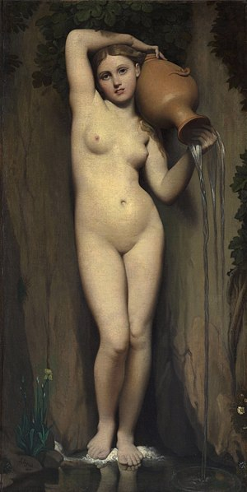
Pablo Pikaso, Izvor (La source), 1921 ulje na platnu, 64 x 90 cm Moderna Museet, Stockholm
Žan Ogist Dominik Engr (Jean Auguste Dominique Ingres ), Izvor (La Source), započeta u Firenci oko 1820 i završna do 1856 u Parizu

Slide 16
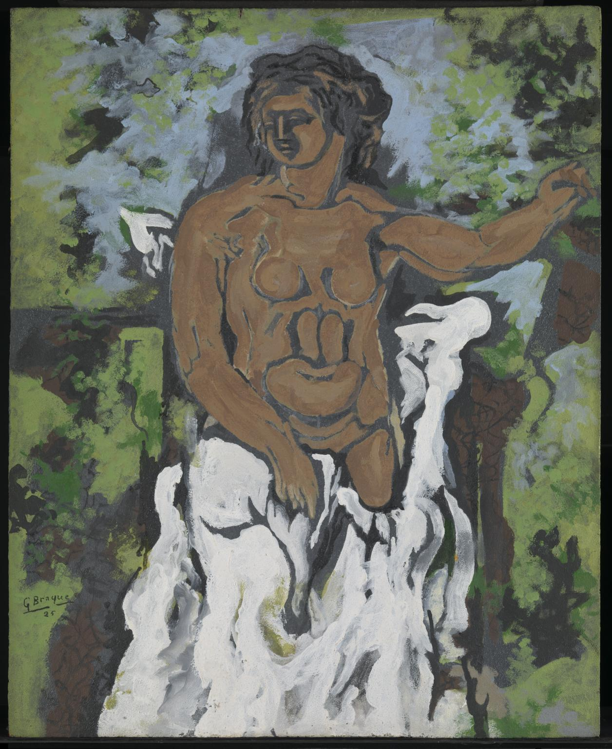
Žorž Brak, Kupačica (Baigneuse)
1925, ulje na dasci, 670 x 543 mm , Tate

Slide 17
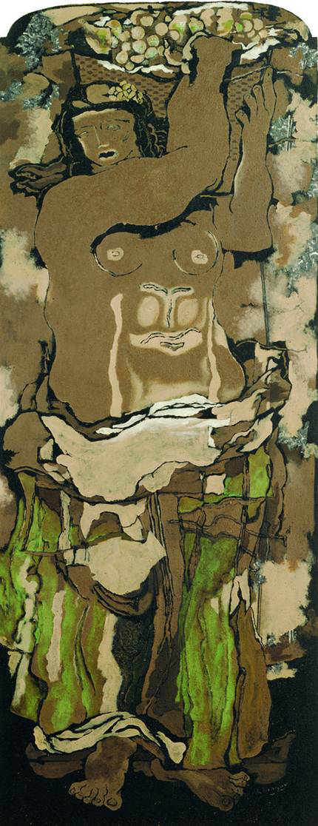
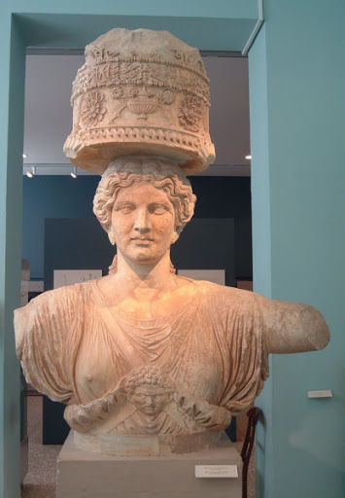
Georges Braque, Kanefora 1922

Slide 18
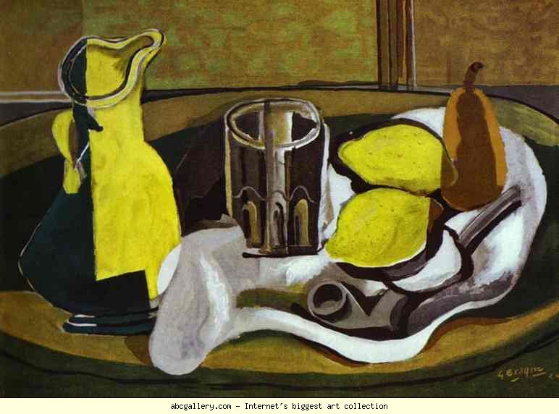
Žorž Brak, Limunovi, 1929

Slide 19
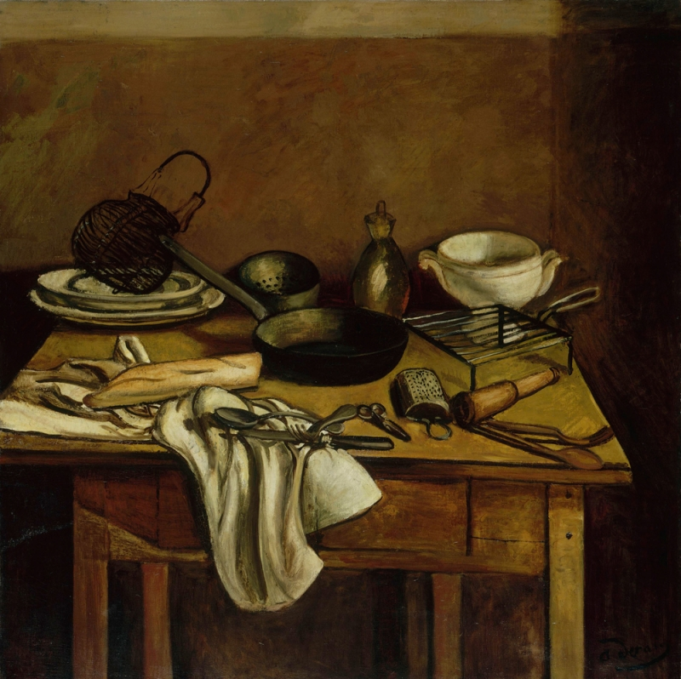
Andre Deren, Kuhinjski sto
cca.1922-1925
Ulje na platnu, 119x119

Slide 20
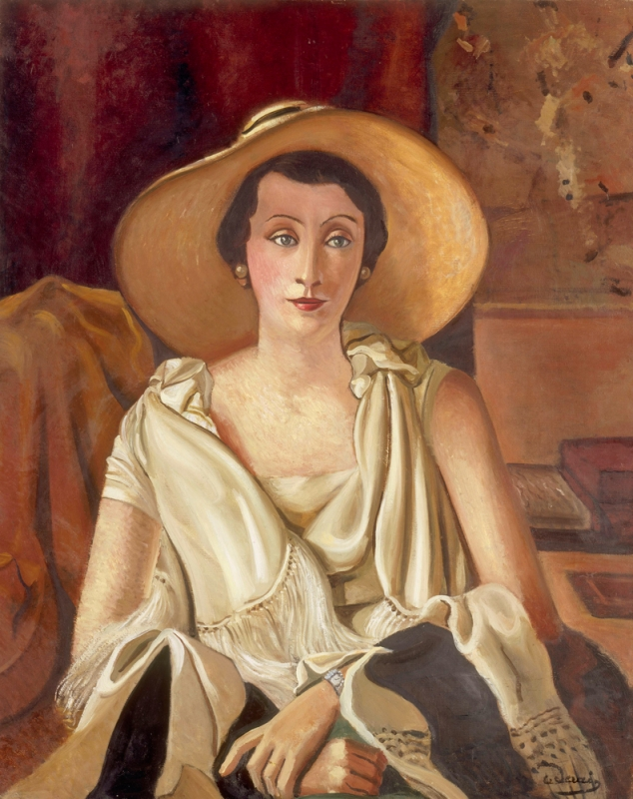
Andre Deren, Portret gospođe pola Gijoma sa velikim šeširom, ulje na platnu, 1928-1929

Slide 21
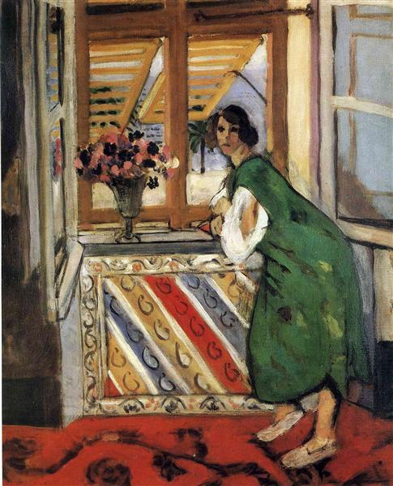
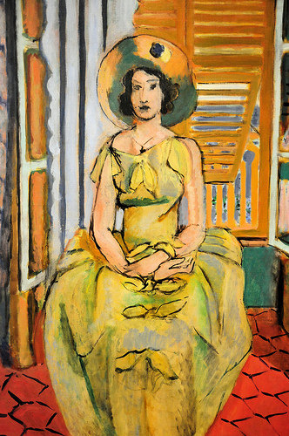
Anri Matis, Devojka u zelenoj haljini, 1921 65 x 55 cm
Anri matis, Žuta haljina, ulje na platnu, 1929

Slide 22
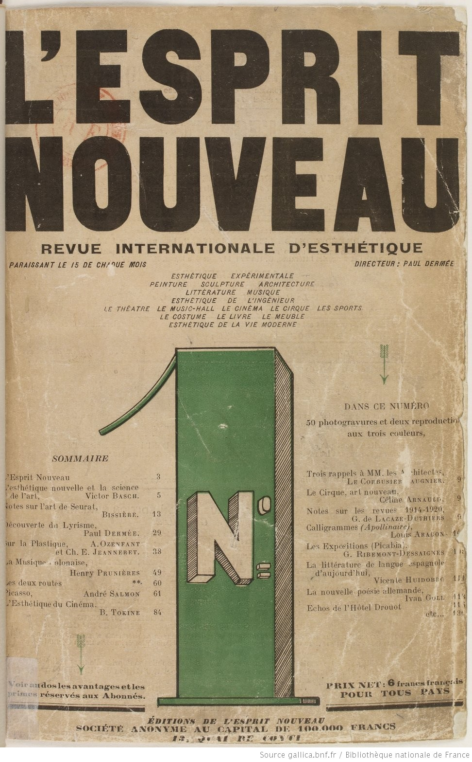
L'Esprit nouveau, 1920-1925, 28 brojeva

Slide 23
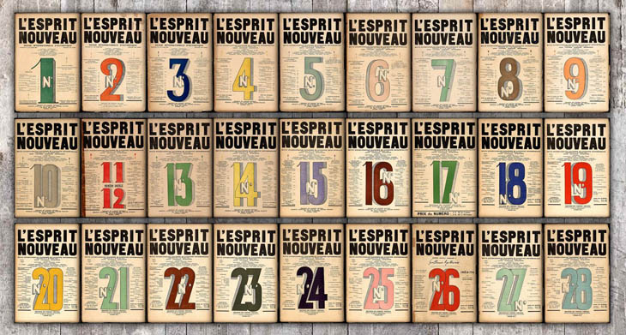

Slide 24
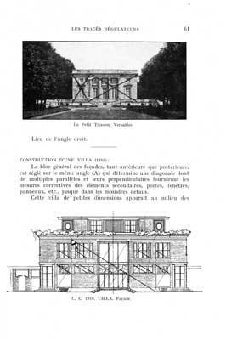
Le Corbusier, ‘Regulating Lines’, in Vers une architecture, 1924 [1923].

Slide 26
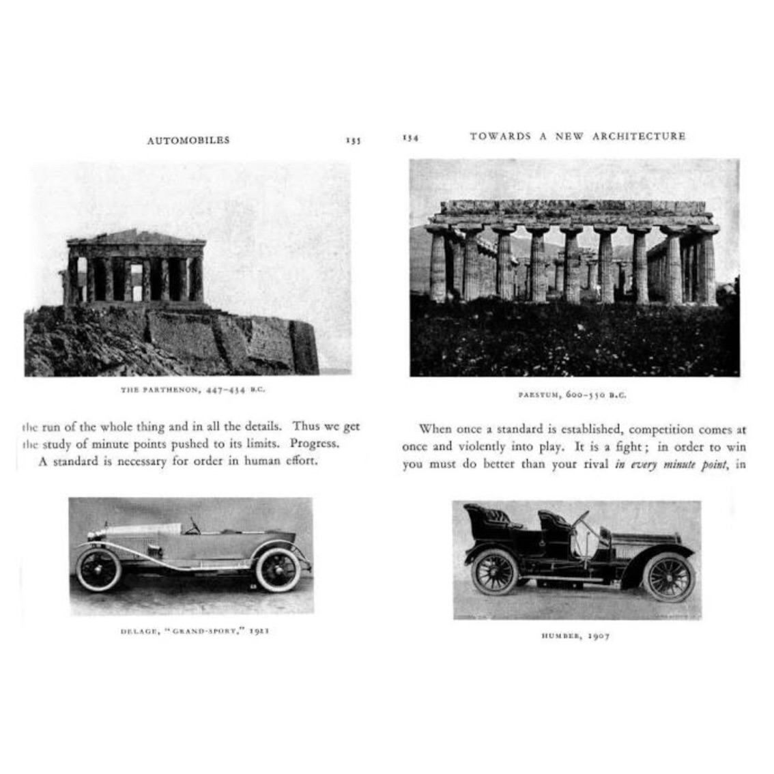
l'esprit nouveau no 17
(teorija o vezama klasičnog, mehaničkog i modernog)

Slide 27
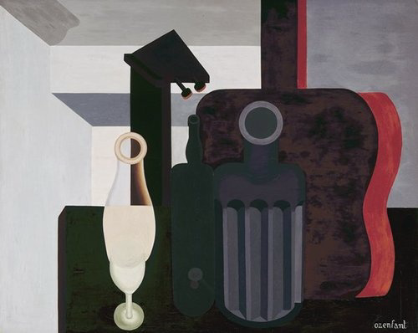
Amadee Ozenfant, Bočica, gitara, čaša i boca na zelenom stolu, 81x101cm, 1920

Slide 28
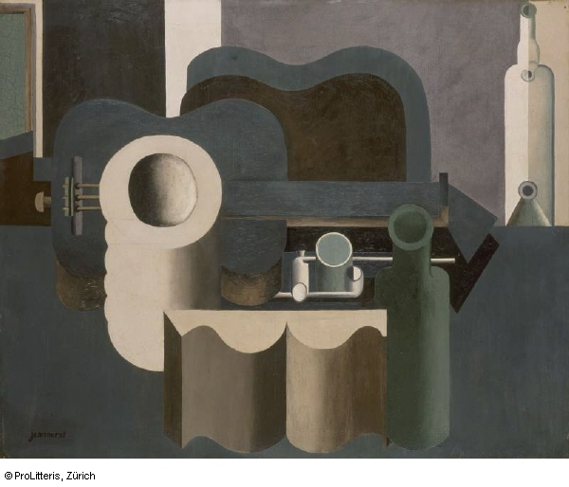
Šarl Eduar Žanere (Charles-Édouard Jeanneret), Mrtva priroda sa gomilom tanjira,1920, 81x101

Slide 29
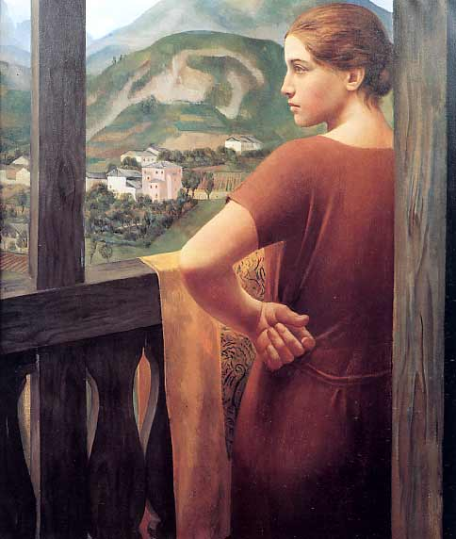
NOVECENTO U ITALIJI I METAFIZIČKO SLIKARSTVO
Novecento Italiano umetnička pojava u Milanu, promovisana izložbom 1923. godine.
Umetnici: Ubaldo Oppi, Mario Sironi, Achille Funi, Anselmo Bucci, Leonardo Dudreville , Gian Emilio Malerba, Piero Marussig
Videti na:
https://www.youtube.com/watch?v=I07Wd56rCb8
Ubaldo Oppi , Žena na prozoru (Donna alla finestra), 1921

Slide 30
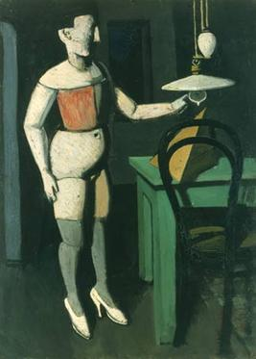
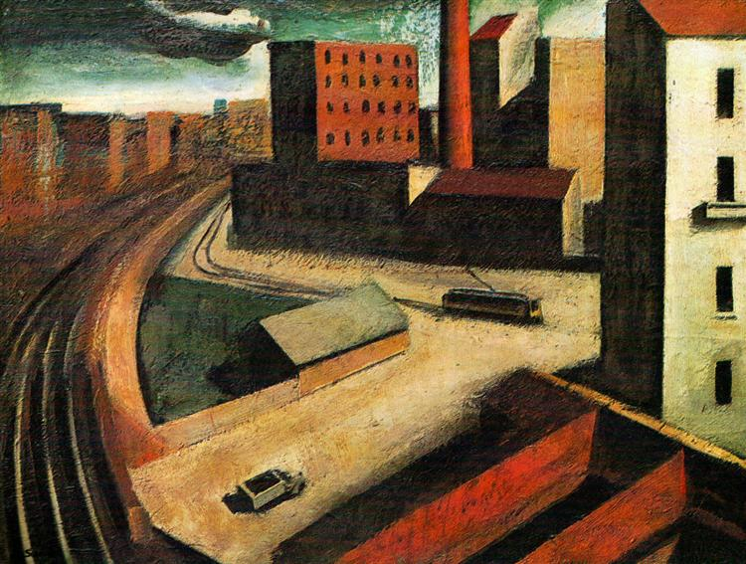
Mario Sironi, Urban landscape, 1922
Mario Sironi, La lampada, 1919

Slide 31
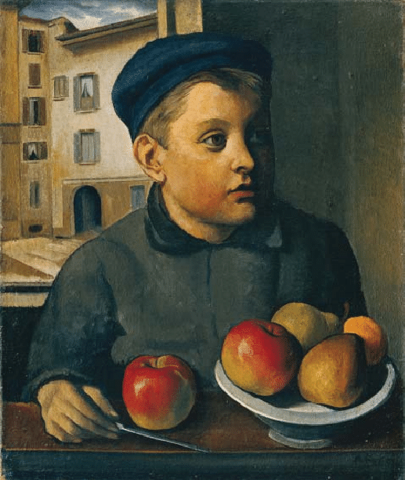
Achille Funi, Dečak sa jabukama (Ragazzo con le mele), collezione privata, 1921

Slide 32
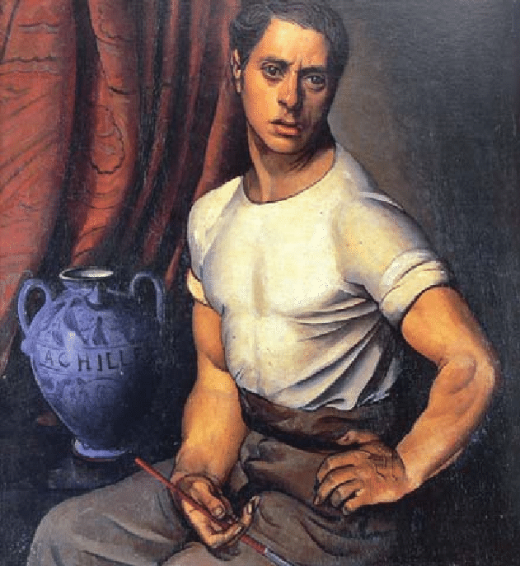
Achille Funi, Autoritratto con la brocca blu, Milano, collezione privata, 1920

Slide 33
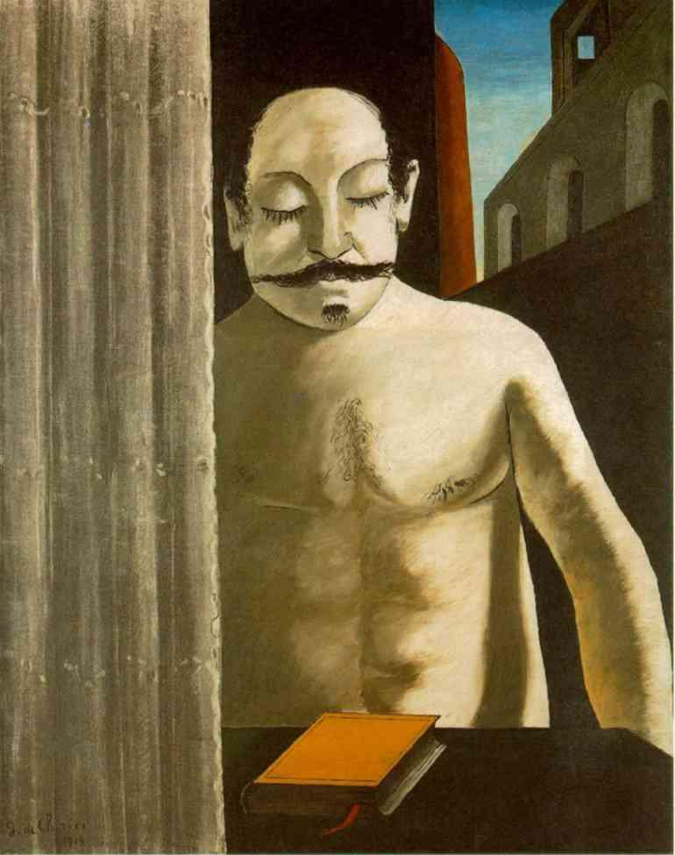
Đorđo de Kiriko, Giorgio De Chirico, Mozak deteta (Il cervello del bambino), 1914, Moderna Museet
Enigmatični radovi iz perioda 1911-1917 bili su od velike važnosti za nadrealističke slikare i to zbog njihove atmosfere, rezultata različitih perspektiva, nedostatka objedinjujućeg svetla, istaknutih i produženih senki, halucinatornog usredsređivanja na predmet.
Italijanske pjace, okružene arkadama ili klasičnim fasadama transformisane su u prazna mesta nevidljivih drama
Odsustvo događaja budi melanholiju ili nostalgiju
Sa Karlom Karaom razvija metafizičko slikarstvo (1919 objaviće tekst naslovljen Noi Metafisici )
S. Freud, The Uncanny, 1919 - U osnovi koncepta unheimliche radi se o osećaju straha, uznemirenosti, jeze, iritacije, koje može a ne mora da bude vezano za estetsko iskustvo.

Slide 34
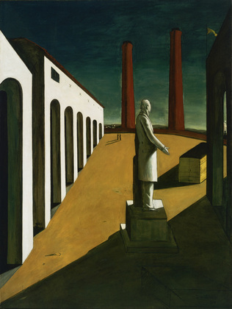
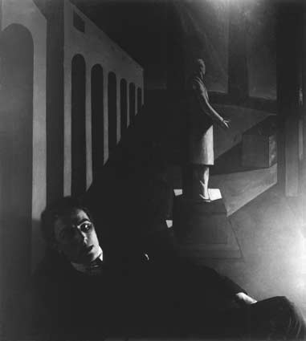
André Breton ispred de kirikove slike Zagonetka dana iz 1914.
(foto: Man Ray. Circa 1925.)
Giorgio de
Chirico, Zagonetka dana, 1914, 185.5 x 139.7 cm, MoMA

Slide 35
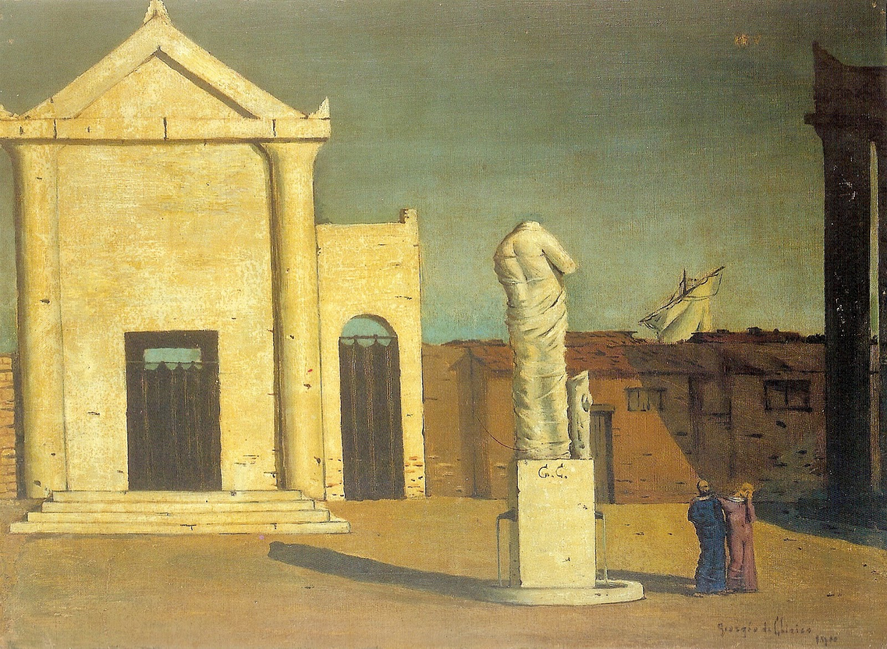
De Chirico, Zagonetka jesenjeg poslepodneva, 1910, ulje na platnu, 45x60 sm, priv.kol.

Slide 36
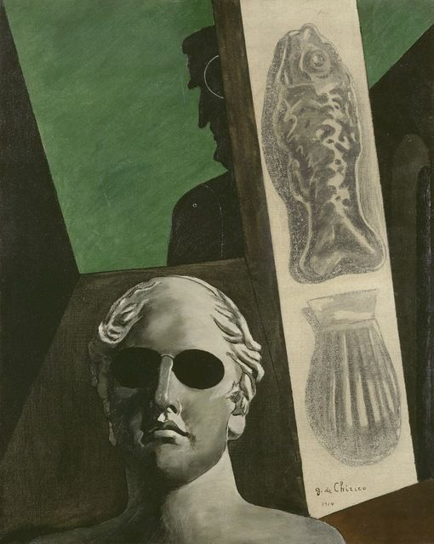
Portrait prémonitoire de Guillaume Apollinaire (najavljujući portrtet G.A.), 1914, by Giorgio de Chirico, Musée National d'Art Moderne, Centre Georges Pompidou, Paris
De Chirico je primetio da “svaki predmet ima dve pojavnosti: jedna je ona koju uvek zapažamo i koju ljudi vide generalno; druga, avetinjska ili metafizička pojavnost koju mogu da vide samo pojedinci u trenucima vidovitosti i metafizičke apstrakcije” (navodi primer čvrstih tela čija je supstanca “neprobojna ali ipak primetna putem X-zraka ili putem nekog drugog veštačkog načina”)

Slide 37
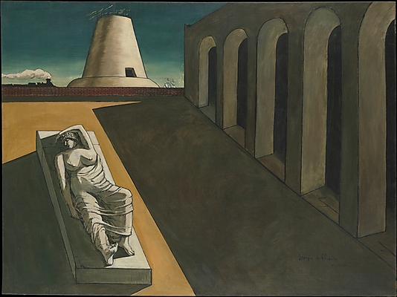
De Kiriko, 1913, Arijadna, 135,6x180cm, Metropolitan

Slide 38
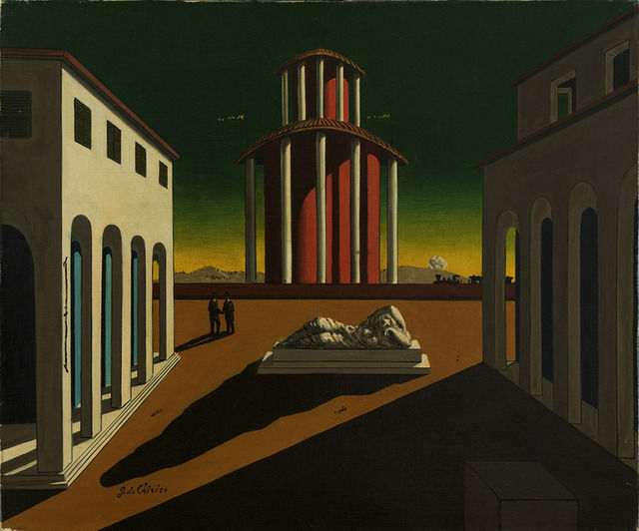
Piazza d'Italia con Arianna, 1945
Oil on canvas
50 × 60 cm, Gagosian Gallery

Slide 39
Pripisano Pijeru dela Frančeski, Idealni grad, 60 x 200 cm; Palazzo Ducale, Urbino

Slide 40
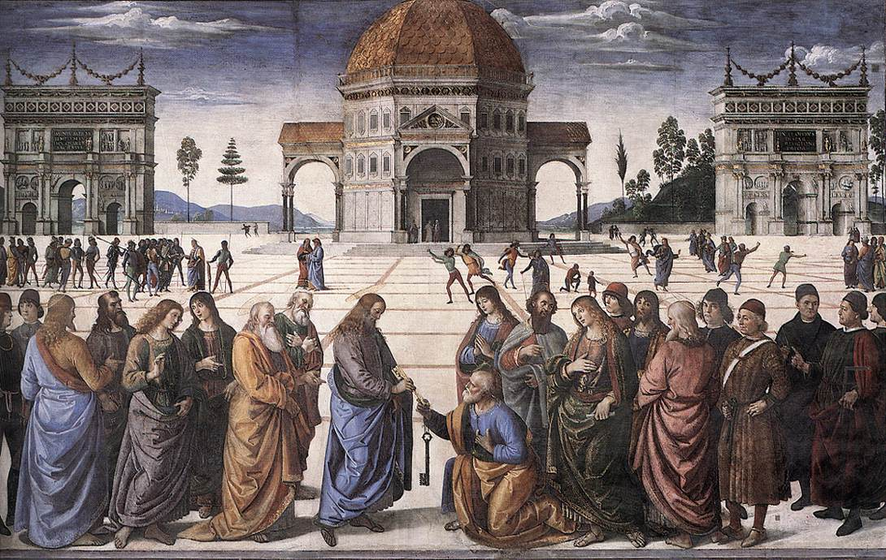
PERUGINO, Pietro, Predaja ključeva sv. Petru
1481-82 Fresco, 335 x 550 cm Cappella Sistina, Vatican

Slide 41
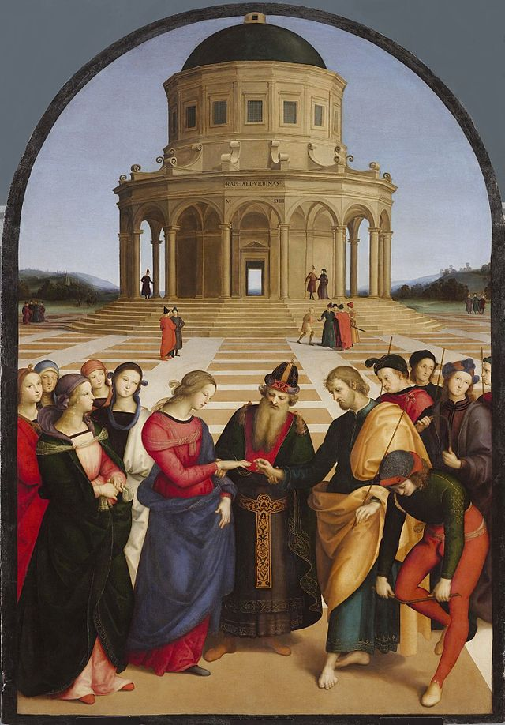
Raphael, 1503-4, Spozalizio

Slide 42
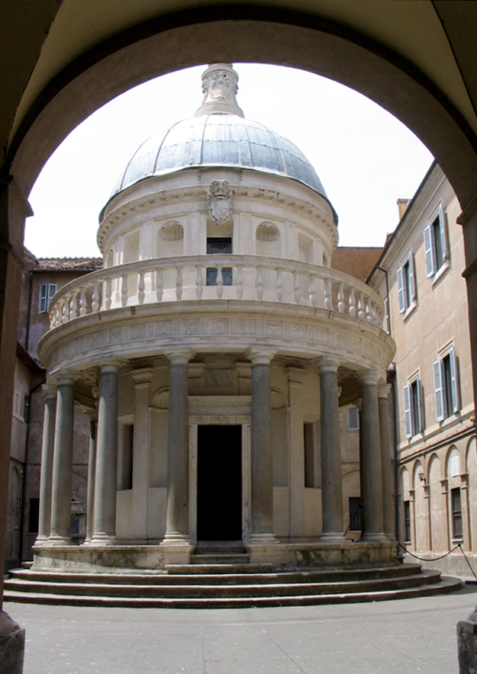
Bramante,Tempietto, San Pietro in Montorio, 1503.

Slide 43
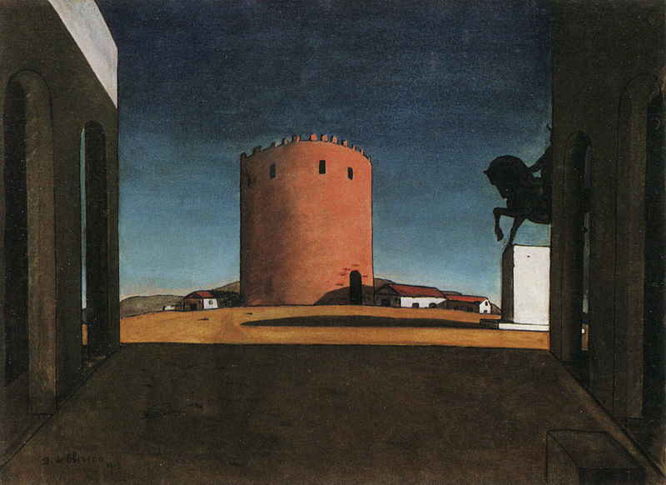
Crvena kula (La tour rouge), 1913. ulje na platnu, 73.5 × 100.5 cm. The Solomon R. Guggenheim Foundation, Peggy Guggenheim Collection, Venice

Slide 44
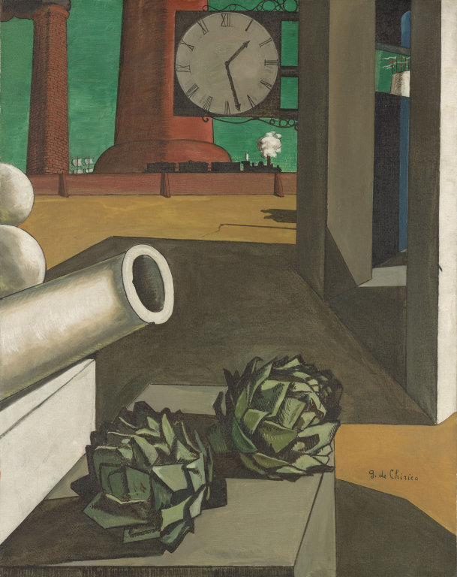
The Philosopher's Conquest, 1913/14
Oil on canvas 125.1 x 99.1 cm

Slide 45
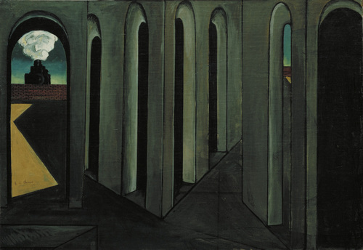
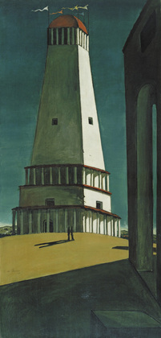
De Kiriko, Anksiozno putovanje, 1913, ulje na platnu, 74.3 x 106.7 cm, MoMA
De Kiriko, Nostalgija beskonačnogParis 1912-13, ulje na platnu, 135.2 x 64.8 cm, MoMA

Slide 46
De Kiriko, Melanholija političara, 1913
Oil on canvas, Kunstmuseum Basel
“Neophodno je otkriti demone u svim stvarima… Neophodno je otkriti oko u svim stvarima… Mi smo istraživači spremni za nova polazišta.” De Kiriko, Zeusi l’esploratore , “Valori Plastici”, br 1, 1918 (posvećeno osnivaču časopisa Mario Broglio.

Slide 47
De Kiriko, Gare Montparnasse (Melanholija odlaska), 1914, ulje na platnu, 140 x 184.5 cm, MoMA

Slide 48
Giorgio de Chirico. Misterija i melanholija ulice 1914. ulje na platnu. 88 x 72 cm

Slide 49
De Kiriko, Pesma ljubavi, 1914, ulje na platnu, 73 x 59.1 cm, MoMA
De Kiriko Zabava mlade devojke, 1915, ulje na platnu, 47.5 x 40.3 cm, MoMA

Slide 50
De Kiriko, Veliki metafizički enterijer, 1917, ulje na platnu, 95.9 x 70.5 cm, MoMA

Slide 51
De Kiriko, Uznemirujuće muze (1916)

Slide 52
De Kiriko, Duet, 1914-1915, ulje na platnu, 81.9 x 59 cm, MoMA
De Kiriko, Posmatrač, 1914-15, ulje na platnu, 89.6 x 70.1 cm, MoMA

Slide 53
De Kiriko, “Metafizički enteirjer sa biskvitima”, 1916

Slide 54
Autoportret, 1920
Oil on Wood
Berlin / Pinakothek der Moderne
(Florence in 1910, Self-portrait sa Ničeovim epigrafom “Et quid amabo nisi quod aenigma est?” Voleću samo ono što je zagonetka))

Slide 56
Arheolozi (1927)

